Slide 1
3D PRINTING
특허 기술 동향 예측
텍스트, 로맨틱, 성공적
엄현지, 김영욱

Slide 2
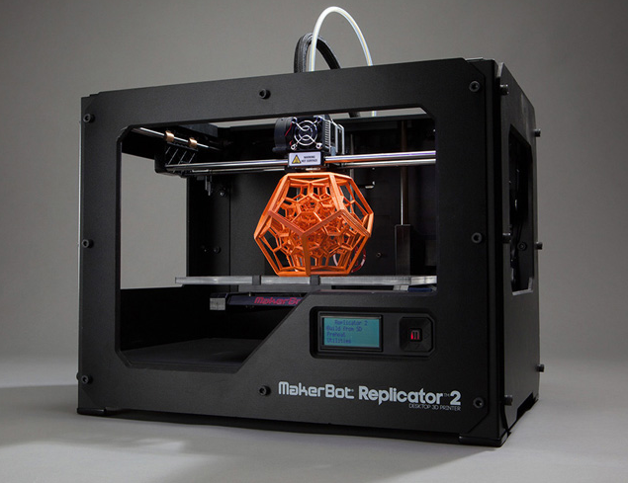
INTRODUCTION
3D PRINTER
세계 10대 유망기술 중 하나로 선정 – 2013 세계경제포럼
‘제3의 산업혁명’을 일으킬 것이다 – 미국 오바마 대통령
올해 세상을 바꿀 10가지 기술 중 새로운 생산방법으로 선정 – MIT테크놀로지리뷰

Slide 3
FRAMEWORK
특허데이터
수집
토픽모델링
분석
결과 해석

Slide 4
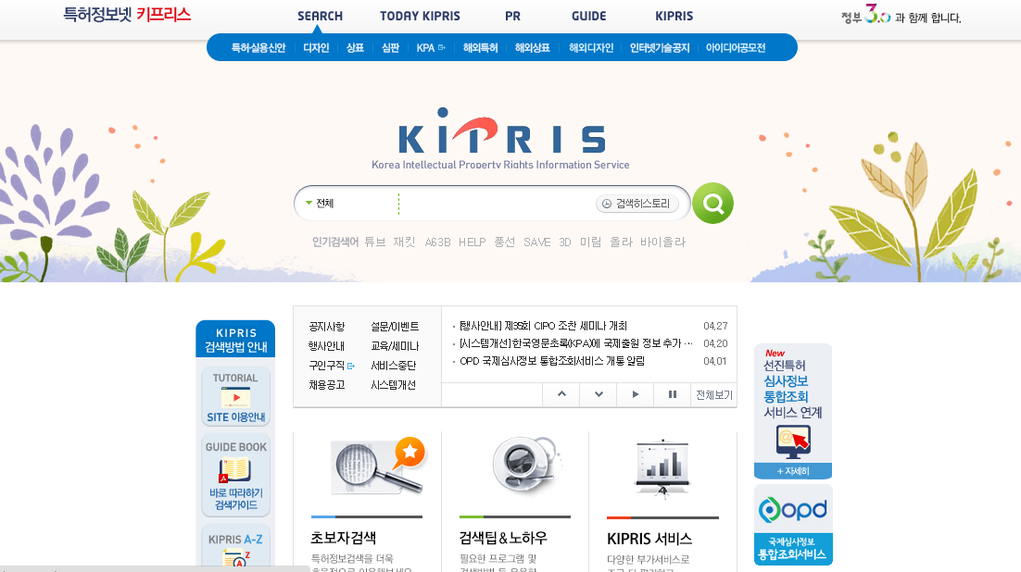
DATA COLLECTION
미국 특허를 대상으로
총 286건 수집
OPD=[20100101~20141231]*AB
=[3D*print]

Slide 5
EXPERIMENTAL RESULTS
TOPIC 1 | substrat | pattern | method | provid | Print
 | process | product | rang | Structur | Present
TOPIC 2 | circuit | print | board | substrat | Electr
 | frame | includ | interpos | element | Provid
TOPIC 3 | model | imag | display | print | Zone
 | printer | slice | differ | data | Physic
TOPIC 4 | print | first | surfac | second | Method
 | includ | provid | least | subpixel | charact
TOPIC 5 | resin | composit | compris | least | Print
 | weight | contain | epoxi | plate | agent
이동형 패턴제어
소재 개발
의공학
3D 모델링
스테레오 리소그래픽 형상기술

Slide 6
EXPERIMENTAL RESULTS
TOPIC 6 | materi | print | object | mold | Build
 | invent | system | embodi | method | Compon
TOPIC 7 | print | imag | product | devic | Sheet
 | object | array | includ | system | threedimension
TOPIC 8 | layer | method | film | print | Model
 | product | step | surfac | particl | Provid
TOPIC 9 | print | system | method | model | Object
 | data | receiv | imag | design | Printer
TOPIC 10 | ink | formula | group | option | Repres
 | substitut | wherein | print | ring | independ
압출 적층 조형
컴퓨터 그래픽 처리기술
적층물 제조
3D 형상 제조법
잉크젯 매커니즘 및 제어

Slide 7
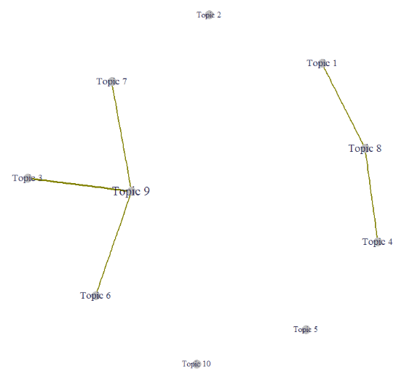
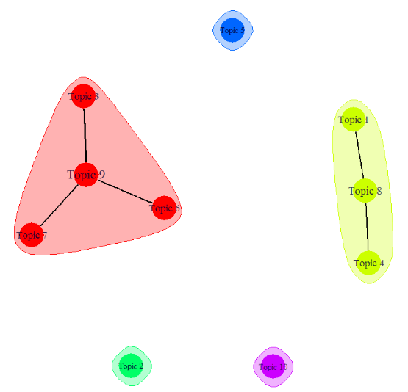
EXPERIMENTAL RESULTS

Slide 8
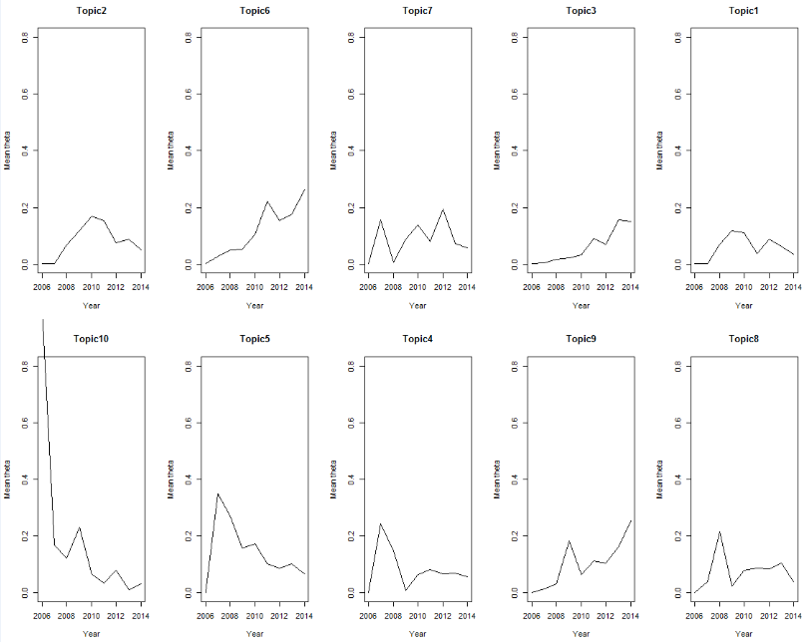
EXPERIMENTAL RESULTS

Slide 9
CONCLUSION
소재개발, 의공학, 압출 적층 모형, 컴퓨터 그래픽 처리기술, 이동형 패턴제어 등이 뜨는 토픽이다.
특히, 의학부분인 경우 체내 조직 및 장기는 사람마다 서로 다른 성향을 지니고 있기 때문에 환자 개인의 몸에 맞는 부품이 필요함으로 기술이 향상됨이 예측된다.
소재의 경우 플라스틱, 유리, 탄소 복합제와 같은 복합재료 등 거의 모든 재료가 사용되고 있으나, 금속 소재의 경우 아직 초기 단계이므로 지속적인 연구가 필요하다.

Slide 10
REFERENCES
이호엽, 곽주은, 최두원, 김창욱(2014.5) - 토픽모델링과 인과관계 분석을 활용한 법률 관련 기사와 법 개정간의 관계분석
강범일, 송 민, 조화순(2013.11) - 토픽모델링을 이용한 신문 자료의 오피니언 마이닝에 대한 연구
박자현, 송 민(2013.3) – 토픽모델링을 활용한 국내 문헌정보학 연구동향 분석
류우종, 하종우(2013.11) – 토픽모델링 기법을 이용한 트위터 트렌드 추출

Slide 11
Q & A

Slide 12
THANK YOU !

